Slide 1
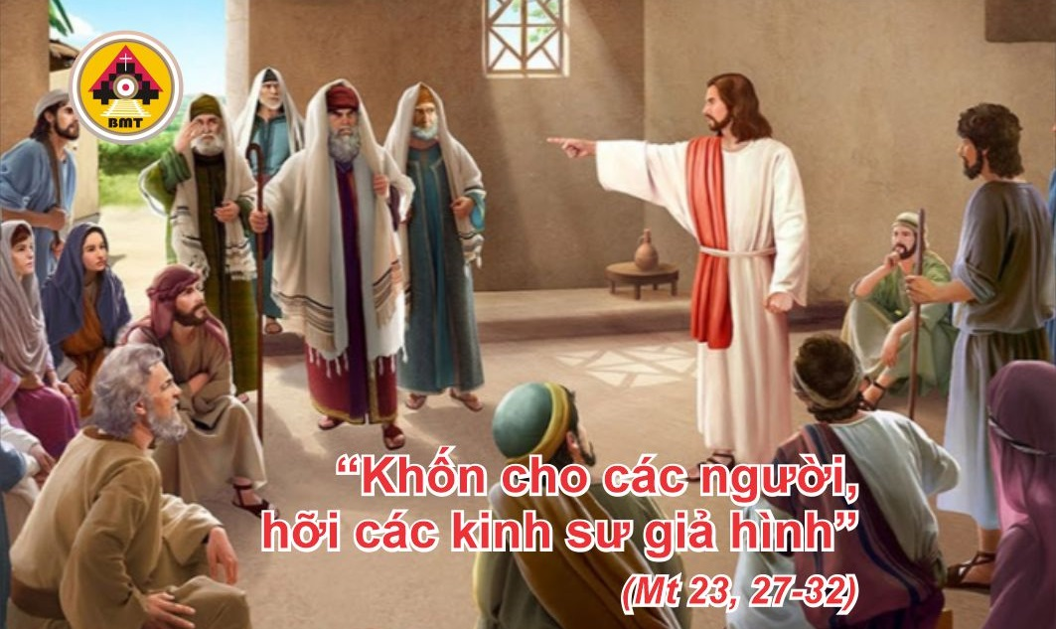

THỨ TƯ TUẦN XXI THƯỜNG NIÊN A

Slide 2
Ca Nhập Lễ
Lạy Chúa, xin ghé tai nghe, xin nhậm lời tôi. Lạy Chúa tôi, xin cứu vớt người bầy tôi đáng cậy trông vào Chúa. Lạy Chúa, xin thương tôi, vì tôi ân cần kêu van Chúa suốt ngày.

Slide 3

Bài Đọc 1: 2 Tx 3, 6-10. 16-18
“Nếu ai không muốn làm việc, thì đừng có ăn”.
Trích thư thứ hai của Thánh Phaolô Tông đồ gửi tín hữu Thêxalônica.

Slide 4
Đáp Ca
Tv 127, 1-2. 4-5
Đáp: Phúc thay những bạn nào tôn sợ Thiên Chúa (c. 1a).

Slide 5
Alleluia: Pl 2, 15-16
Alleluia-alleluia: – Anh em hãy tích trữ lời ban sự sống, anh em hãy chiếu sáng như những vì sao ở giữa thế gian. – Alleluia.

Slide 6
Phúc Âm: Mt 23, 27-32

Slide 7


Slide 8

DÂNG LỄ

Slide 9
CA HIỆP LỄ
Lạy Chúa, do kết quả việc Chúa làm, địa cầu được no phỉ, để từ trong đất, con người tạo ra cơm bánh, và rượu làm hoan hỷ lòng người.

Slide 10
THỨ TƯ TUẦN XXI THƯỜNG NIÊN A

